Slide 1

| 人生苦短，我用 Python
—— Life is short, you need Python
python

Slide 2
2.3 周而复始的循环
计数循环 for in
条件循环 while
Notes:
注意缩进，强调封装、注释

Slide 3
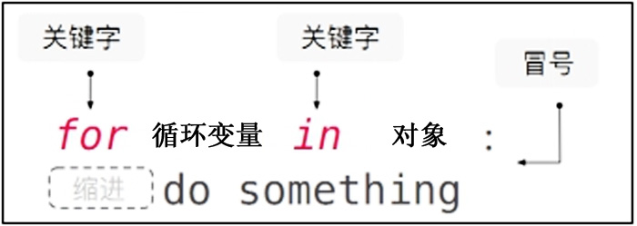
计数循环 for in
Notes:
注意缩进，强调封装、注释

Slide 4
对象？循环变量？
obj = 数字、字符串
for x in obj：
print(x)
Notes:
注意缩进，强调封装、注释

Slide 5
对象？循环变量？
对象须是iterable可迭代对象
循环变量 = 对象的元素值
该循环变量无需先声明，取名最好见文知意
该变量是一种局部变量，无须担心与前后变量名重复
如 for word in “中山大学附属中学”:
Notes:
注意缩进，强调封装、注释

Slide 6
可迭代对象？
字符串 string
列表 list
range
Notes:
注意缩进，强调封装、注释

Slide 7
range()函数
—— 返回range对象，是一个可迭代对象
range（0，10） 含0,1,2, …,9
range (1, 10 ) 含1,2, …,9
含头不含尾
for i in range(10):
print(i)
Notes:
注意缩进，强调封装、注释

Slide 8
任务：求n年固定利率的存款总额
money = 50000 # 本金50000元
rate = 0.0325 # 定期利率3.25%
year = 5 # 存款期限
money+money*rate
money*（1+rate）
Notes:
探讨：计数循环的执行过程？

Slide 9
列表
chars=["a","b","c","d","e"]
nums=[10,20,30]
colors=["red","green","blue"]
urls= [
'https://img9.doubanio.com/view/photo/public/p2579.jpg',
'https://img9.doubanio.com/view/photo/public/p2619.jpg'
]
a=10
b=20
lis=[a,b]
Notes:
注意缩进，强调封装、注释

Slide 10
列表对象的方法和属性
nums=[10,20,30]
列表的索引，从0开始
取列表元素值，nums[0]
修改列表元素值， nums[0]=50
列表长度，len(nums)
删除列表元素，del(nums[0])
尾部添加元素， nums.append(40)
——列表元素的方法，可 .
Notes:
注意缩进，强调封装、注释

Slide 11
列表的计数循环（遍历）
nums=[10,20,30]
result=0
for number in nums:
result = result+number
print(result)
探讨：计数循环的执行过程？
Notes:
注意缩进，强调封装、注释

Slide 12
任务：不固定利率
money = 50000 # 本金50000元
rates=[0.0325,0.03,0.03,0.02,0.0175] # 利率列表
for rate in rates:
money=round(money*(1+rate),2)
print("5年以后存款总额：",money,"元")
Notes:
注意缩进，强调封装、注释

